Slide 1

一次开机的旅程…
方菲
ali@sics.se

Slide 2




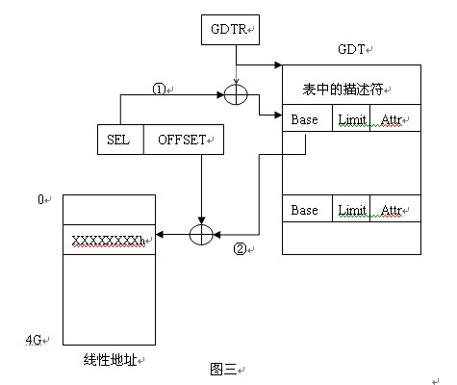
从按下power-on开始
切换到保护模式
boot/
boot.S
lab1知识点
BIOS控制
从实模式到保护模式的切换
·CPU以32位寻址
·可以读取1MB以上的所有内存空间
·提供分段、分页和访问控制
段式寻址方式
Memory
加载
lab1知识点
载入内核
boot/
main.c
BIOS的作用
·基本的系统初始化
·寻找启动设备
·读出boot loader并将控制权移交
加载
0x7c00
0x100000
加载
设置GDT
堆栈初始化
kern/
entry.S
ali@sics.se

Slide 3
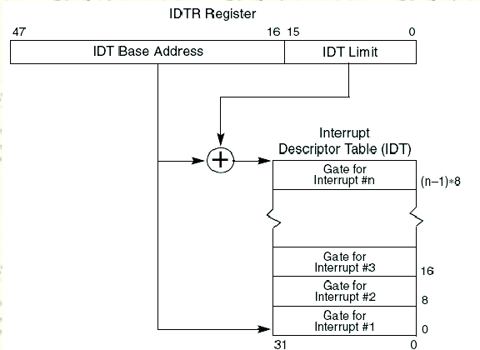
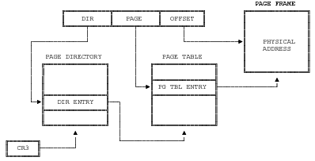
初始化
控制台初始化
在此之后才能正确使用cprintf
lab2知识点
lab3知识点
检测内存大小
由基本内存（640KB）
与
扩展内存组成
进程虚拟空间
中断与异常
·中断：由处理器外部的异步事件驱动
·异常：在生成代码的过程中由处理器检测到
· NMI和异常的标志号预先设定，0到31
·可屏蔽中断 32-255可用
页式转换机制
工作
·分配一页作为页目录
·将虚拟地址映射到物理地址
·内核和用户空间 ，相同的物理地址，不同的权限
·启动页式转换
进程结构
·每个结构对应一个进程
env_tf：寄存器的值
env_id: 进程id
env_parent_id: 创建这个进程的父进程id
env_status:
FREE、RUNNABLE、ENV_NOT_RUNNABLE
env_pgdir: 进程页表的虚拟地址
env_cr3:进程页表物理地址。
发生中断时
·自动压入部分寄存器值，及错误码（若有）
·压入中断号
· 压入其他寄存器值，保存进程状态
·进入内核，内核根据不同的中断号，进行不同的处理
建立二级页表
用户空间
内核空间
页结构初始化
页结构与虚拟内存中的页面一一对应
空闲页保存在一个链表中
进程结构初始化
idt初始化
8259A芯片初始化
中断初始化
8253每秒中断100次
时钟初始化
ali@sics.se

Slide 4
创建进程
空闲进程
无任务时执行
ENV_CREATE(user_idle);
ENV_CREATE(fs_fs);
ENV_CREATE(user_icode);
lab3知识点
lab3知识点
文件服务进程
运行进程
·切换到将要运行的进程envs[n]的地址空间
·将预设的寄存器的值（ env_tf ）pop给各寄存器
·iret，栈顶eip
创建进程
·分配一个空闲的进程结构
·设置寄存器的值
·切换到该进程的寻址空间，将代码读入，保存程序入口
一些测试语句
最主要的功能
执行shell
round-robin
envs[0]
envs[1]
envs[2]
envs[3]
envs
[NENV-1]
Idle
fs
icode
……
ali@sics.se

Slide 5
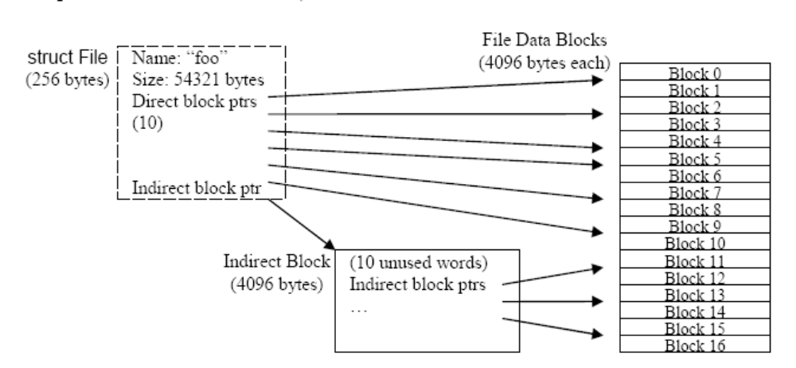
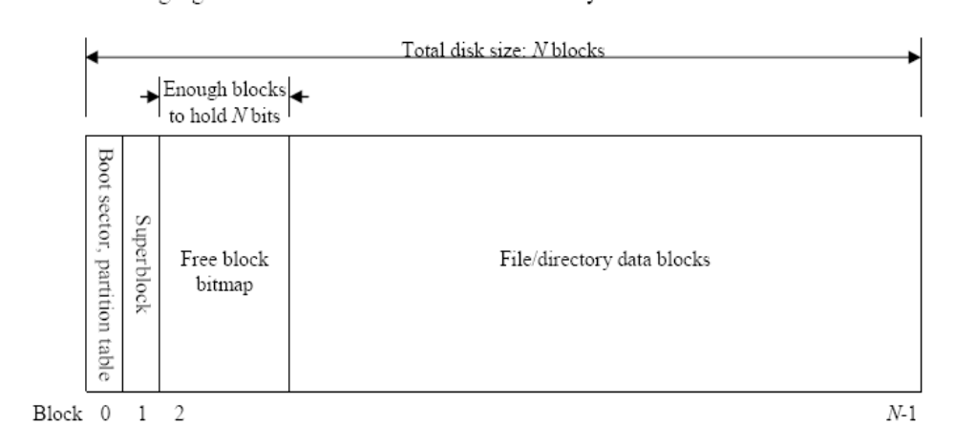
运行文件服务进程
只有envs[1]可以直接进行文件操作
其他进程与envs[1]通信进行文件操作
简单的初始化
启动serve，不断循环，等待ipc通信
lab4知识点
lab5知识点
block图示
以open操作为例
File图示
envs[1]
Open
envs[n]
Open
openfile
……
Map
o_fileid
o_file
o_mode
o_fd
……
data1
fd1
data0
data0
fd0
fd0
0xd0000000
blockN
……
fd1
fd0
0xcfc00000
……
fd0
Map
File
block1
block1
block0
0x00000000
ali@sics.se

Slide 6
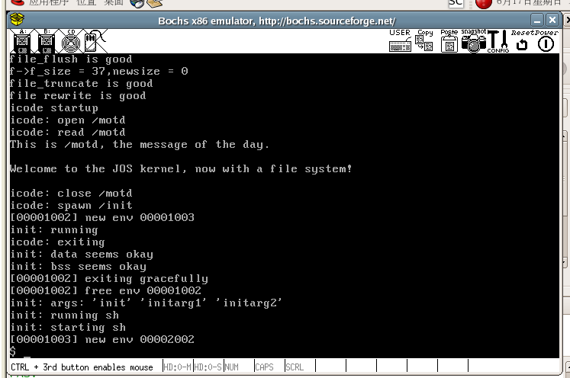
运行icode
将控制台作为一个设备打开
对应一个fd（num应为0）
执行dup(0,1)
控制台作为标准输入与输出
生成子进程init
→生成子进程shell
lab4知识点
lab5知识点
fork
Spawn
·与fork类似，但子进程运行不同的代码
·先从文件读子进程代码，再提供给子进程
·同样分两种情况
·为什么父进程要保留子进程代码的映射？
·让多个子进程共享
解析用户的输入
对于每一条指令
都fork一个sh进程执行
之后生成指令相应的子进程
env_tf
env_tf
父进程
子进程
……
物理页面
……
物理页面
ali@sics.se

Slide 7

执行指令
echo hello world | cat
lab6知识点
无参数时
将标准输入
打印到标准输出
将hello world
打印到标准输出
那么这个指令的结果应该是：
Hello world
作为cat的输入
输出在屏幕上
管道
父进程
子进程
实现一个管道
将左边的输出
作为右边的输入
data……
data……
……
……
P[1]
P[1]
……
……
P[0]
P[0]
……
……
fd1
fd1
fd0
fd0
ali@sics.se

Slide 8
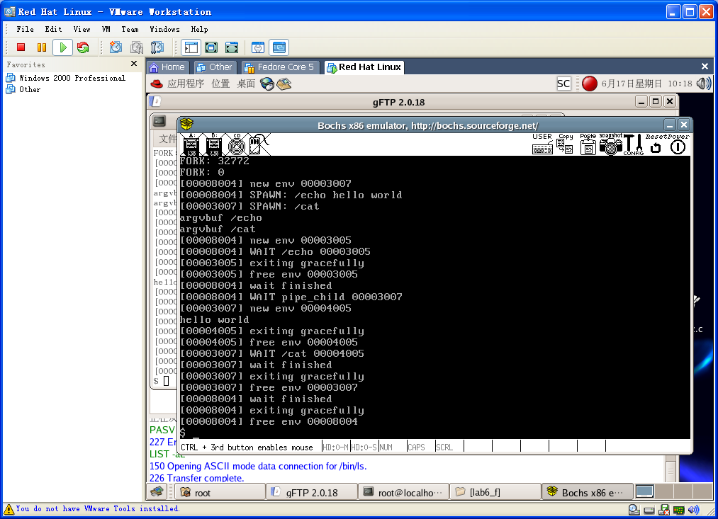
最终结果
ali@sics.se

Slide 9
最后
祝大家学好这门课~
谢谢☺
ali@sics.se

